Slide 1



TIẾNG VIỆT 1

Slide 2

k
c
Tìm từ bắt đầu bằng:
gh
g

Slide 3
ng
Tìm từ bắt đầu bằng:
ngh

Slide 4
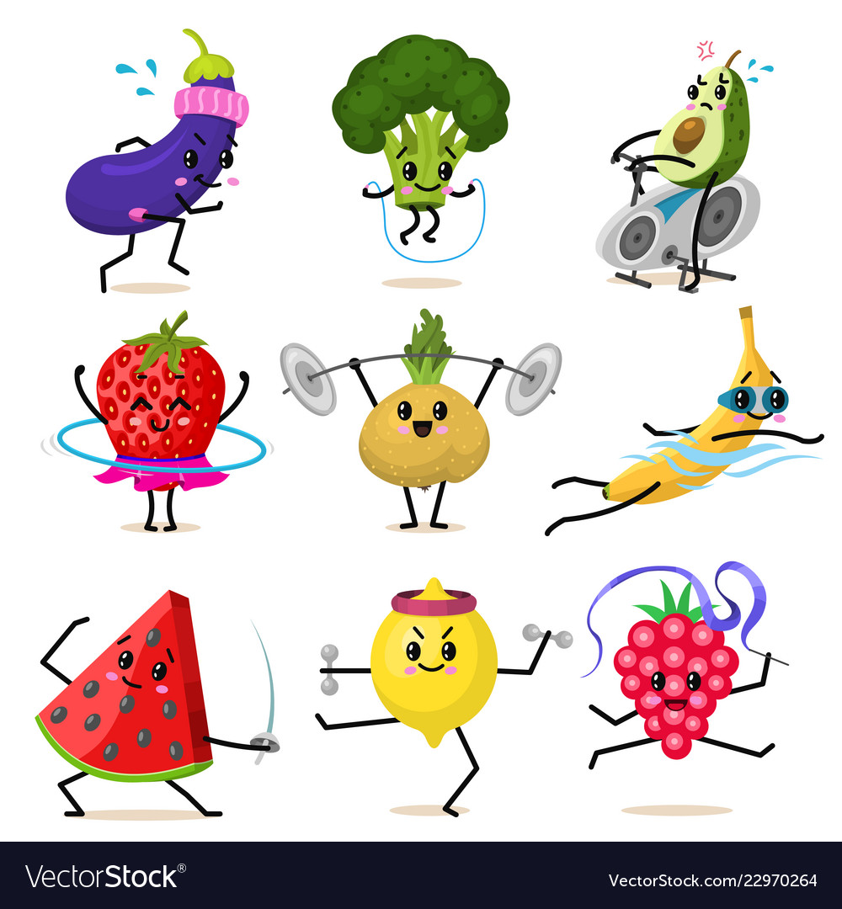
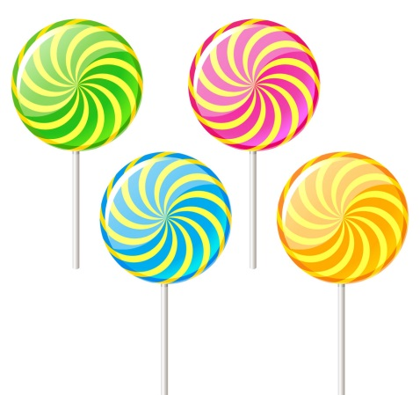



cá ngừ
tre ngà
ngõ nhỏ
ngõ nhỏ
ngủ kĩ
ngã tư
củ nghệ
nghỉ hè
nghé con

Slide 5

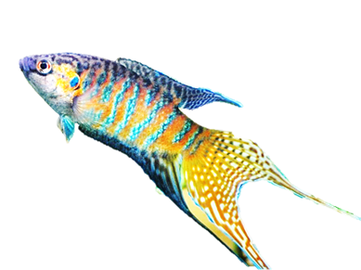
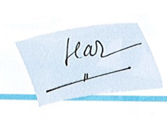
Bài
LUYỆN TẬP CHÍNH TẢ
29
1
Phân biệt c với k
a. Đọc
cô
cư
cò
cá
cổ
cỡ
cọ
kì
kề
kế
kẻ
kỉ
kẽ
kệ
cá cờ
chữ kí

Slide 6
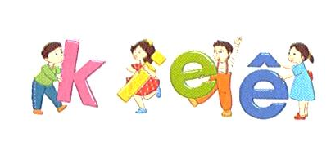
b. Ghi nhớ
ki
ca
i
a
o
co
e
ke
k
c
u
cú
kê
ê
ô
cỗ
…
…

Slide 7
Bài 1: Điền vào chỗ trống chữ c hay k?
k
c
c
xưa ...ia
bè ...á
...ua bể
c
c
k
...ờ đỏ
...ửa sổ
...ẻ vở

Slide 8
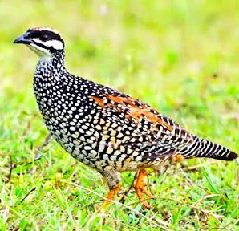
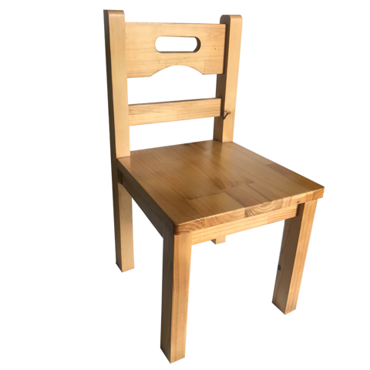
2
Phân biệt g với gh
a. Đọc
ga
gà
gõ
gỗ
gù
gừ
ghe
ghi
ghì
ghé
ghế
ghẹ
ghế gỗ
gà gô

Slide 9
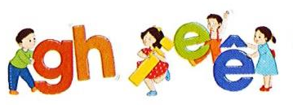
b. Ghi nhớ
ga
a
ghi
i
o
go
ghe
gh
e
g
gỗ
ô
ê
ghê
a
gà
…
…

Slide 10
Bài 2: Điền vào chỗ trống chữ g hay gh ?
g
g
gh
nhà ...a
...ò bó
... ế đá
gh
gh
g
gh
... e đò
... ẹ đỏ
... ồ ... ề

Slide 11
c. Thực hành
Tìm tiếng bắt đầu bằng g
Tìm tiếng bắt đầu bằng gh

Slide 12
1
gà
1
ghi
g
gh
gô
2
ghé
2
3
ga
3
ghê
gừ
4
ghế
4
Notes:
Ôn lại

Slide 13
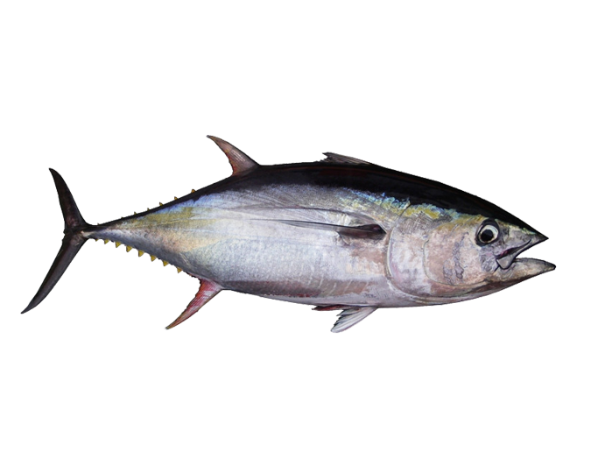
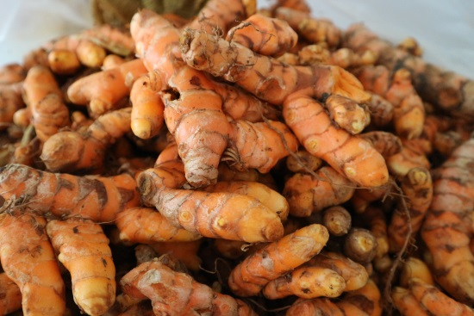
3
Phân biệt ng với ngh
a. Đọc
ngô
ngà
ngừ
ngủ
ngõ
ngự
nghe
nghề
nghé
nghỉ
nghĩ
nghệ
cá ngừ
củ nghệ

Slide 14
Bài 3: Điền vào chỗ trống chữ ng hay ngh ?
ng
ng
ngh
...ã ba
... õ nhỏ
đề ... ị
ngh
ngh
... ĩa vụ
ng
ý ... ĩ
... ựa tía

Slide 15



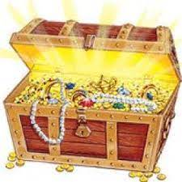
Vượt qua thử thách, tìm kho báu
(gợi ý: Đường đến kho báu đi qua những từ ngữ điền ng)
ngh
Đường Lương Thế Vinh
...ỉ hè
ng
..ã tư
ng
lá ...ô
...õ nhỏ
ng
Phố Vũ Hữu
củ ...ệ
ng
ngh
...ủ mơ
Phố Nguyễn Quý Đức

Slide 16
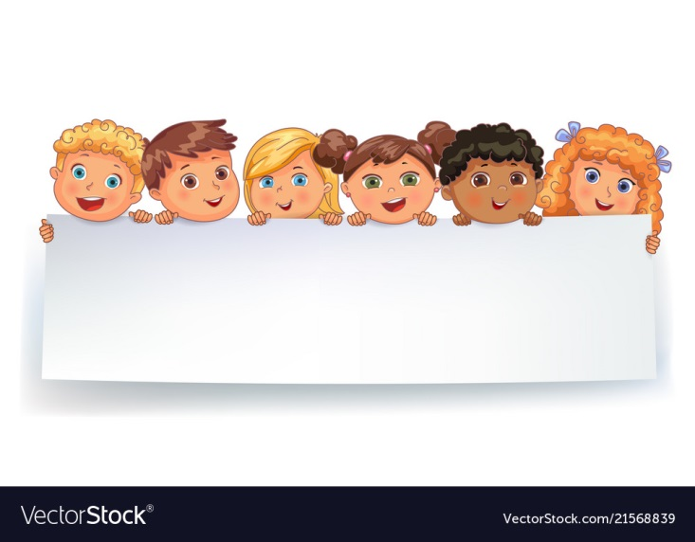


Thư giãn nào!

Slide 17


Slide 18
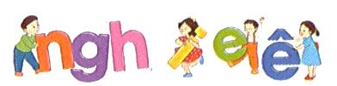
b. Ghi nhớ
nga
a
nghi
i
ngo
o
ng
nghe
ngh
e
ngừ
ư
ê
nghê
ngủ
u
…
…

Slide 19
c. Thực hành
Tìm tiếng bắt đầu bằng ng
Tìm tiếng bắt đầu bằng ngh

Slide 20
1
ngà
1
nghĩ
ng
ngh
ngô
2
nghé
2
3
nga
3
nghệ
ngủ
4
nghe
4
Notes:
Ôn lại

Slide 21


Slide 22
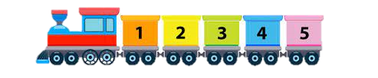
Tìm từ ngữ viết sai trong các toa tàu và sửa lại cho đúng
ngựa ghỗ
xưa cia
cà trua
ngỉ hè
xưa kia
li kì
cà chua
ngựa gỗ
nghỉ hè
li cì

Slide 23
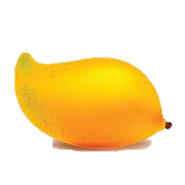
Sắp xếp các từ ngữ thành câu
a)
cua bể
bố
mua
Bố mua cua bể.
dứa
mẹ
cà chua
và
b)
có
Mẹ có dứa và cà chua.
Mẹ có cà chua và dứa.

Slide 24
Điền chữ i hay y?
i
i
i
i
a) củ m..., đ... đò, b... ve, k... lạ, th... đỗ
i
y
y
y
y
b) để ..., ... tế, chú ..., ... bạ, ... đồ.
y
- Cô ... tá ghi sổ ... bạ.
y
y
i
- Dì Nga mua b... đỏ.

Slide 25
Dặn dò

